Slide 1
Cesta příjemce projektovou žádostí
Ochrana a regenerace kulturních hodnot v území

Slide 2
Výzva
Identifikace
Termíny
Finance
Zacílení
Zaměření podpory
Formální náležitosti
Způsobilé výdaje
Další detaily

Slide 3
Projektové řízení - definice
Řízení projektu je řízení časově ohraničené a ucelené sady činností a procesů, jejímž cílem je zavedení, vytvoření nebo změna něčeho konkrétního.

Slide 4
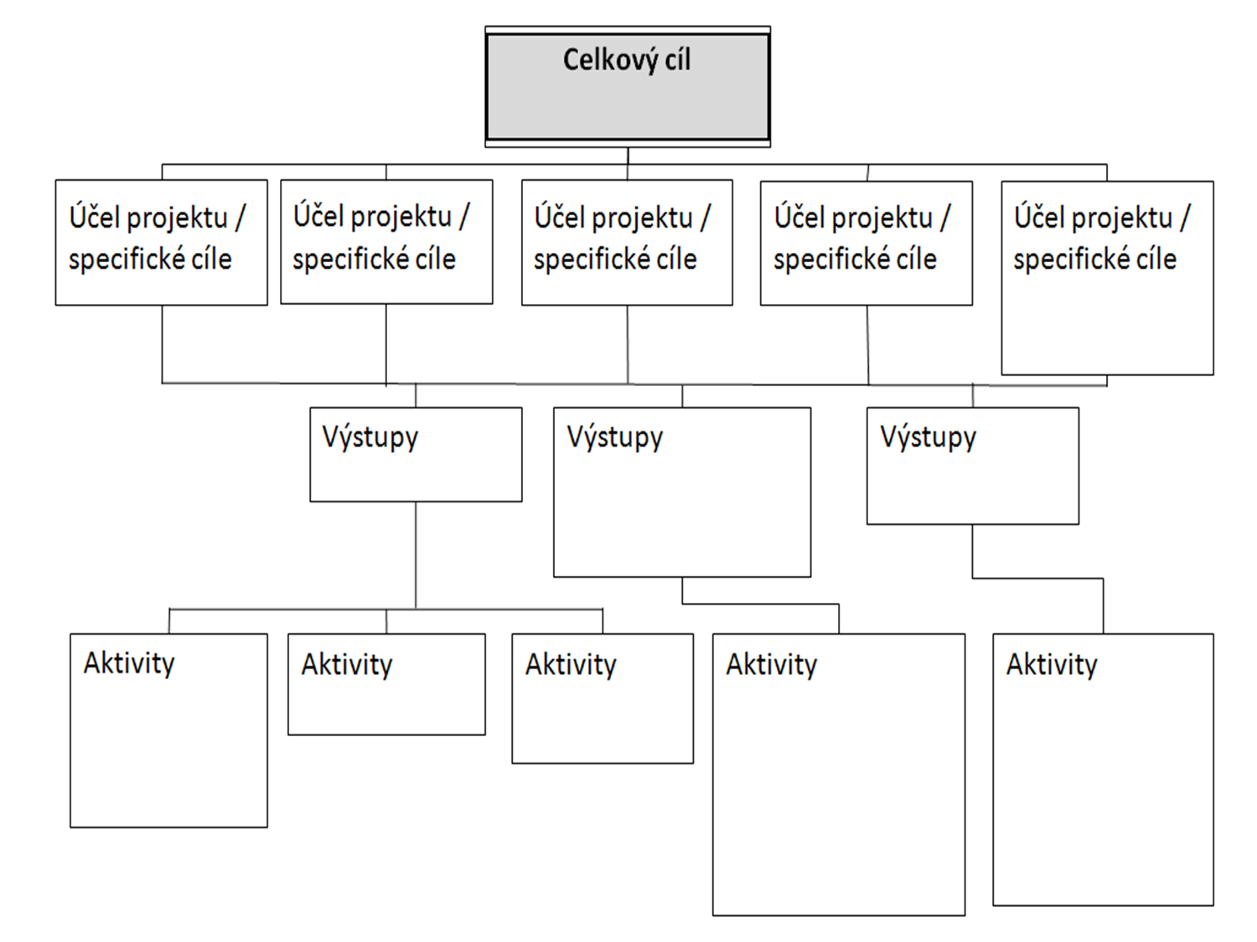

Slide 5
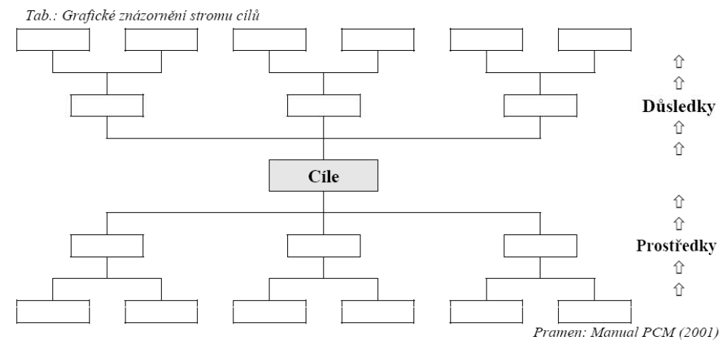

Slide 6
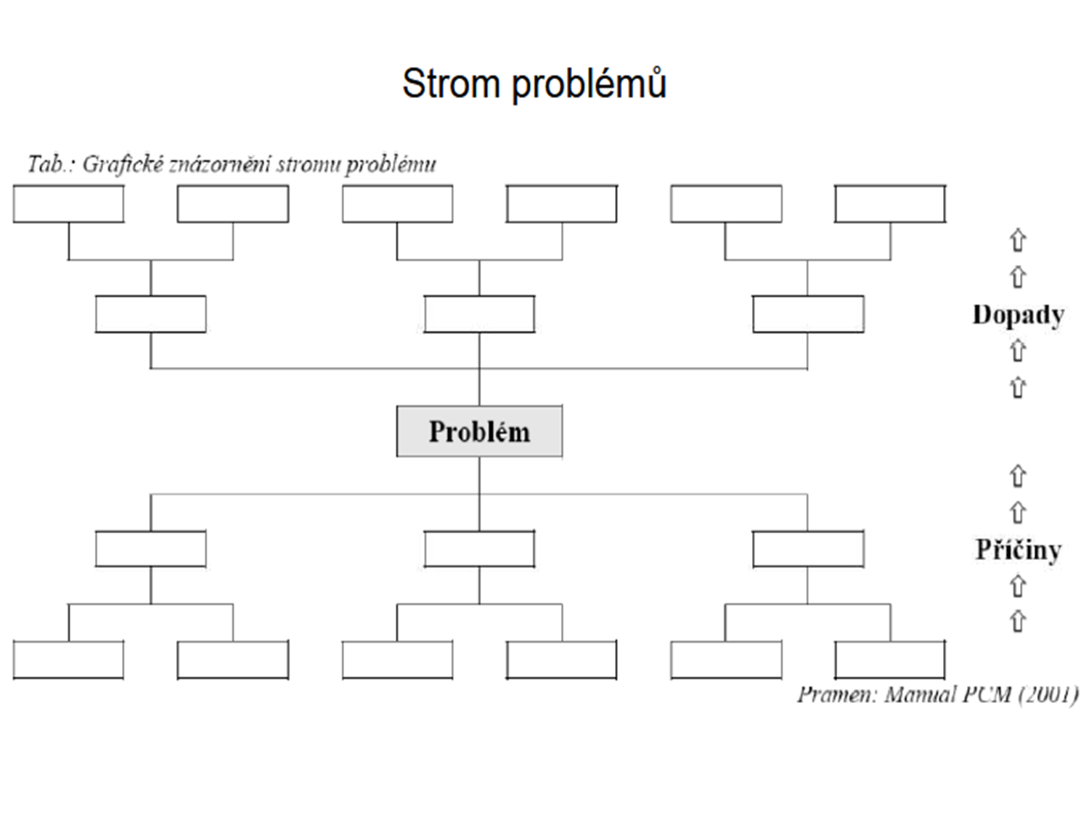

Slide 7
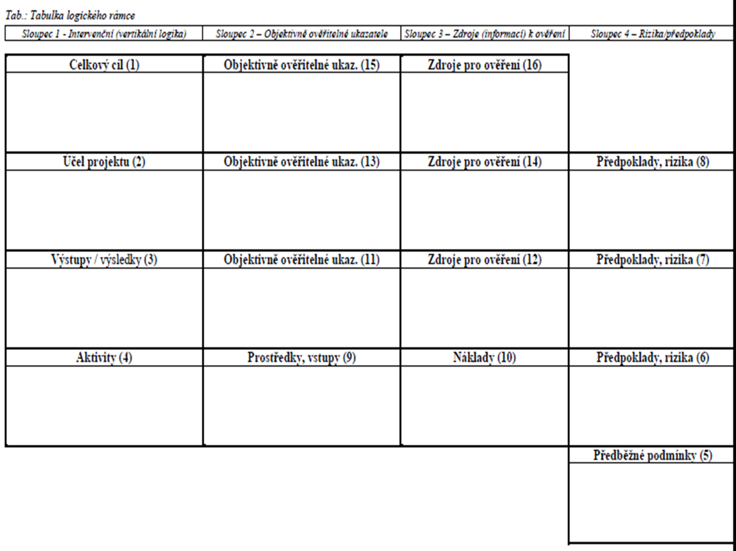

Slide 8
Logický rámec
Postup, který umožňuje navrhnout a uspořádat základní charakteristiky projektu ve vzájemných souvislostech
Je to postup, s jehož pomocí jsme schopni stručně, přehledně a srozumitelně popsat projekt na jednom listu A4.
Měl by být zpracováván jako první

Slide 9
Logický rámec umožňuje
organizaci a systemizaci celkového myšlení o projektu
upřesnění vztahů mezi cílem, účelem, výstupem a aktivitami projektu
jasné stanovení výkonnostních ukazatelů a kritérií
provádění kontroly dosažení cílů, účelu, realizaci výstupů a aktivit projektu
udržovat rychlý a srozumitelný přehled o obsahu, rozsahu a zaměření projektu 037 katedra geografie

Slide 10
Logický rámec
síla návrhu spočívá v jeho promyšlenosti
práce v týmu zaručuje kvalitu návrhu
cíle musí být stanoveny jako měřitelné a musí být řečeno, jak a kdy budou měřeny
činnosti je nutno uspořádat do správné posloupnosti a ohodnotit, jak se projeví na stanovených cílech
jednoznačné vyjádření vazebních hypotéz zdokonaluje návrh projektu

Slide 11
Logický rámec
předpoklady, týkající se vnějších vlivů, musí být výslovně uvedeny na každé rozlišovací úrovni projektu je potřeba stanovit nutné a postačující podmínky pro dosažení cíle na nejvyšší úrovni
celková logika projektu je vytvářena přibližovacím postupem co můžeme změřit, můžeme i řídit
objektivně měřitelných ukazatelů má být minimální množství
předpoklady a rizika musí zahrnovat ty podmínky a faktory, které nebyly vybrány k přímému řízení v rámci projektu

Slide 12
Postup zpracování logického rámce
Proč?
Co?
Jak?

Slide 13
Proč?
Definuje širší cíl, tj. cíl na úrovni programu či opatření; cíl, na jehož naplnění jednotlivý projekt nestačí; projekt pouze přispívá k jeho naplnění.
Definuje konkrétní cíl či účel, kterého chceme projektem dosáhnout.

Slide 14
Co?
Definuje výstupy, co bylo v rámci projektu nebo jeho jednotlivých časti skutečně zrealizováno.

Slide 15
Jak?
Definuje aktivity, jakým způsobem bude jednotlivých výstupů dosaženo.
Definuje, jaké jsou dostupné zdroje pro realizaci činnosti a vytvořeni výstupů projektu.

Slide 16
Jak se ptát, když sestavujete logický rámec?
Celkový cíl: velmi obecné proč?
Účel projektu: proč?
Výstupy projektu: co?
Aktivity projektu: jak?

Slide 17
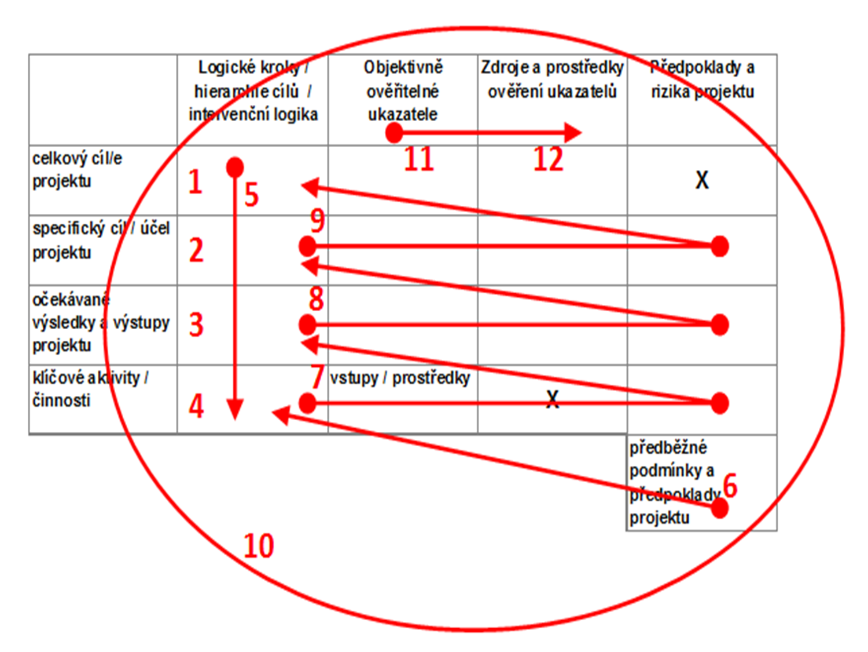

Slide 18
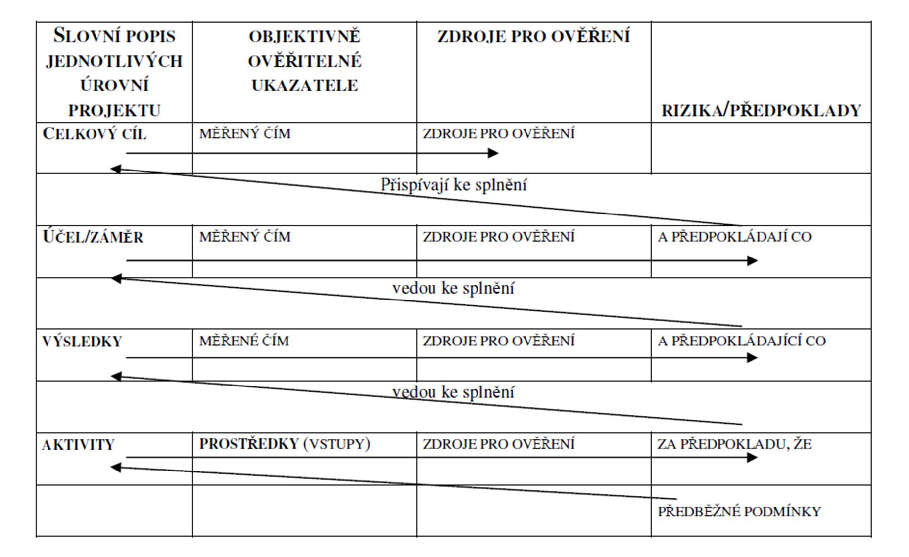

Slide 19
Jestliže / Pak test
Jestliže provedeme tyto Aktivity → dosáhneme těchto Výstupů a výsledků →Jestliže jsme dosáhli těchto Výstupů a výsledků → lze očekávat tuto změnu (Účel projektu) → Jestliže jsme splnili tento Účel projektu → přispěli jsme k naplnění tohoto obecného cíle.

Slide 20
Sestavte logický rámec
Památková péče
Folklór
Kreativní centra / huby / coworkingová centra

Slide 21
Děkuji za pozornost

